Slide 1

University Physics
Xi’an Jiaotong University
Sep. 08, 2022

Slide 2
回顾：机械振动 简谐振动
机械振动是一种运动形态，物体在其平衡位置附近所作的往复运动。
谐振动系统
• 动力学特征
• 运动学特征
• 运动学方程
1. 初始条件法确定运动学方程
注意: 如何最后确定 ϕ
2/25

Slide 3
例：如图振动曲线，求振动方程
和 x 第一次通过零值的时间？
x (m)
2.0
1.0
解（1）
t (s)
o
-2.0
4.0
—— 运动学方程
（2）
3/24

Slide 4
4. 简谐振动的旋转矢量表示法
特点: 直观、方便
引进矢量 ，
t
ω
t = 0
a
ϕ
v
o
x
x
ω t + ϕ
矢量 在 x 轴投影：
— 运动学方程
注意: 旋转矢量法
注意：速度、加速度的方向?
4/24

Slide 5
例：已知简谐振动，A=4cm，T=2s；t =1s时，x = -2cm且
向 x 正向运动，写出振动表达式？
解：设运动学方程
已知：A=4cm，T=2s
t = 0
-0.02
π/3
x
已知： t =1s时，x = -2cm
4π/3
ϕ = π/3 或者 -π/3
t = 1s
5/24

Slide 6
5. 谐振动的能量（以水平弹簧振子为例）
运动学方程：
速度：
动能：
m
势能：
O
x
机械能：
简谐振动系统机械能守恒
E
kA²/2
E_{k}
kA²/4
E_{p}
o
t
x
定义：物理量对时间取平均
6/24

Slide 7
6. 常见的简谐振动实例分析
(1) 单摆 （证明小角度摆动时为谐振动）
设 沿逆时针为正，切线向上 x正方向
以小球为研究对象，受力分析:
重力 P, 绳的拉力 T
（牛顿第二定律）
沿切向方向的分量方程
（小角度时）
具有谐振动的运动学特征
令
结论:
小角度摆动时，单摆的运动是谐振动
周期和角频率：
7/24

Slide 8
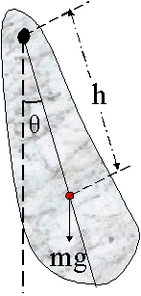
(2) 复摆（物理摆）
如图, 设刚体对轴的转动惯量为 J
设 t = 0 时摆角向右最大为 θ₀
求
振动周期和振动方程？
解
刚体绕定轴转动定律，逆时针为正
振动方程：
8/24

Slide 9
例: 如图，连通管中液体柱的运动，
已知液体总质量
忽略一切阻力。
试分析振动周期？
解：
设 t 时刻，液体上升了x，液体的速率为 dx/dt
系统动能
系统势能 （克服重力作功）
系统机械能
—— 机械能守恒
求导
9/24

Slide 10
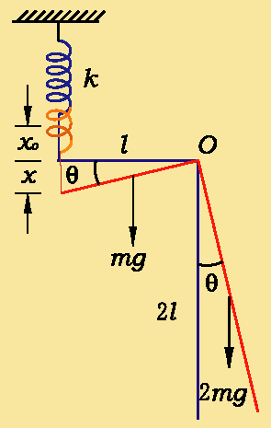
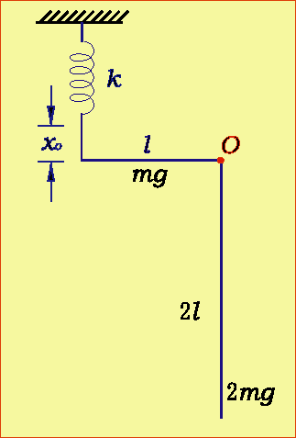
例
如图所示，一直角均质细杆，水平部分杆长为 l ，质量为 m ，竖直部分杆长为 2l ，质量为 2m ，细杆可绕直角顶点处的固定轴 O 无摩擦地转动，水平杆的未端与劲度系数为 k 的弹簧相连，平衡时水平杆处于水平位置。
求
杆作微小摆动时的周期?
解
水平位置为平衡态（设逆时针为正）
发生一微小的摆动时，力矩
小角度摆动
10/24

Slide 11
转动定律
练习：能量的方法
（提示：写出t 时刻系统的能量）
11/24

